Slide 1
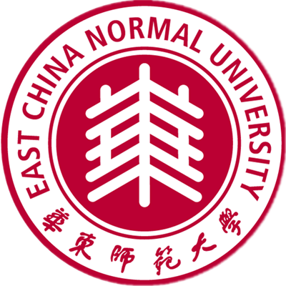
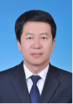
华东师范大学化学与分子工程学院
化学优秀学者学术系列讲座
报告题目:
组装诱导策略构建有机发光体系
报告人简介: 马骧 教授
马骧，华东理工大学教授，英国皇家化学会Fellow（FRSC)，中国化学会高级会员。2003年天津大学学士，2008年华东理工大学博士。2011年和2017年分别在美国肯特州立大学和加州大学伯克利分校从事博士后和访问研究。现担任英国染色家学会（SDC）染料索引（Color Index）编委，中国化学会青委会委员，超分子化学专委会委员和中国化工学会染料专委会委员等。任学术期刊 Dyes Pigm. 执行主编，Sci. China Chem.，Chinese Chem. Lett.等期刊编委或青年编委等。
报告内容：
有机发光体系和材料在光学记录、照明显示、生物成像和医学诊疗等领域有着广泛应用。如何拓展精细化工有机功能染料分子等发光母体更为丰富的发光性能以及功能调控、降低材料合成成本、提高分子材料构建过程的经济性，仍然是面临的重要挑战。采用“组装诱导发光”的构建策略，对功能染料的荧光发射波长和室温磷光发光效率进行了有效的调控，构建了功能广泛和可智能调控的有机发光产品体系，有效拓展了传统有机功能染料的新功能和新应用。
报告时间与地点：
2021年03月30日（星期二）下午15：00
华东师范大学闵行校区化学楼 135室
主办：华东师范大学化学与分子工程学院
资助：华东师范大学自然科学系列学术活动专项经费
欢迎各位老师同学参加！

